Slide 1

Metal scraps classification with spectrum data
using CNN
Myungsun Kim rlaaudtjs@gist.ac.kr
Intelligent Information Systems Lab., GIST
Deep Learning Term project
June 24, 2020
Notes:
안녕하세요 저는 전기전자컴퓨터공학부 지능 정보 시스템 연구실에서 석사과정중인 김명선입니다.
저는 CNN을 이용한 폐금속 분류라는 주제로 텀 프로젝트를 진행했습니다.

Slide 2
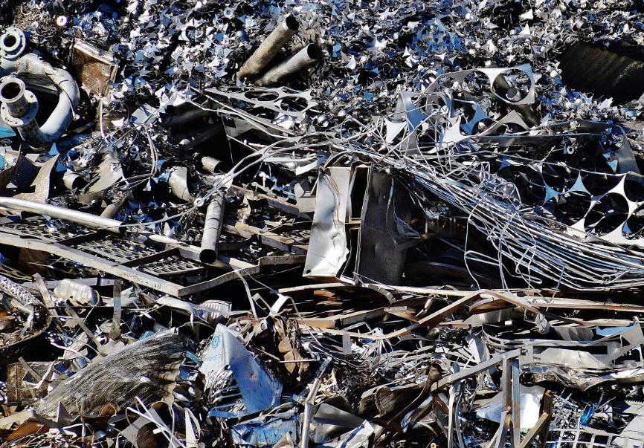



Motivation
LIBS based scrap metal sorting system
Metal recycling is needed as its usage increases, while the resources are limited
Sorting is critical since many different kinds of scrap metals are mixed in real field
LIBS can be used for fast elemental analysis and on-line metal sorting, based on benefits such as in-air analysis, remote sensing, no sample preparation, etc.
Al
Cu
Steel
[1] Gurell, Jonas, et al. "Laser induced breakdown spectroscopy for fast elemental analysis and sorting of metallic scrap pieces using certified reference materials." Spectrochimica Acta Part B(2012)
Notes:
먼저 자원의 재활용 측면에서 폐금속 분류는 필수적이며 LIBS라는 기술을 이용하면 금속에 포함된 성분이 스펙트럼으로 검출되기 때문에 육안으로 구분하기 힘든 금속도 분류가 가능합니다.

Slide 3
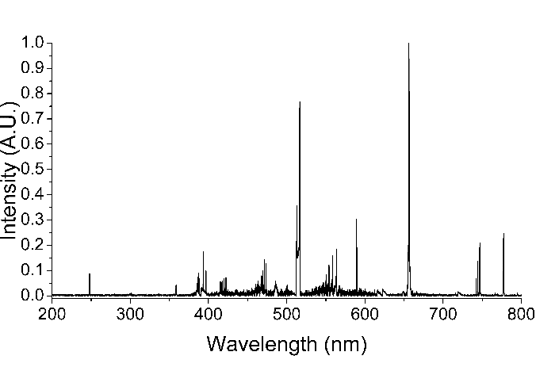

Motivation
Motivation to use CNN in LIBS
Conventionally machine learning algorithms (SVM, LDA, etc.) is used
Based on similar property between spectrum data and image data, applying CNN
Spectrum
Image
Intensity feature only
Shifting property
[2] Rendón-Sauz, F. G., Flores-Reyes, T., & Costa-Vera, C. (2018). Laser Induced Breakdown Spectroscopy (LIBS) for Express Identification of Crude Oils. Revista Cubana de Física, 35(1), 19-23.
[3] https://www.peakpx.com/520837/grayscale-of-dog
Notes:
통상적으로는 스펙트럼 데이터를 이용한 금속 분류에 머신러닝 알고리즘이 많이 활용되는데
저는 스펙트럼 데이터와 이미지 데이터가 유사하다고 생각되어 CNN을 적용해보기로 했습니다.

Slide 4
Experiment
Dataset
Train dataset
Experimented on 2016-05-11, with LMNF lab. Students
Al, Brass, Cu, Fe, SUS (2, 3, 4, 7, 6 samples, each for 100 shots)
2200 x 12288 => 2200 x 10000
Certified Reference Material samples
30% of dataset is used for validation
Test dataset
Experimented on 2017-04-04, with LMNF lab. Students
Al, Brass, Cu, Fe, SUS (10, 6, 6, 4, 10 samples, each for 150 shots)
5400 x 12288 => 5400 x 10000
Field samples
Notes:
데이터셋에 대해서 설명드리면 학습데이터는 4년 전, 테스트 데이터는 3년 전에 기계과의 레이저연구실에서 실험된 데이터이여
학습에는 2200개의 CRM 데이터로 깨끗한 데이터가 사용될 것이며 테스트에는 5400개의 폐금속 데이터를 사용할 것입니다.
총 12288개의 피쳐가 있지만 1d 데이터를 2d로 바꾸기 위해 제곱수인 10000개의 피쳐만 사용했고
하이퍼파라미터 튜닝을 위해 학습 데이터의 30%는 validation set으로 사용하였습니다.

Slide 5
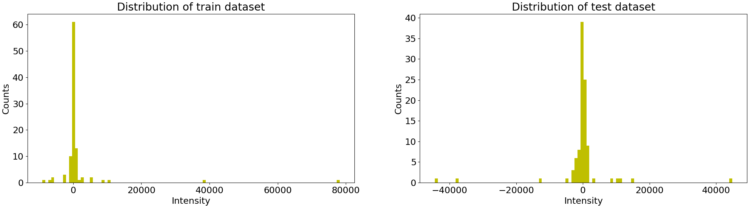
Classification scheme
Design architecture
Dimensionality reduction
Spectrum data is very sparse and most features are zero
Need to reduce dimension => Max pooling is introduced
Notes:
아키텍쳐를 디자인하기 전에 데이터의 distribution을 살펴봤는데 가지고 있는 spectrum data의 intensity가 대부분 0이고 일부 피쳐만 큰 intensity를 가지고 있었습니다.
그래서 dimensio을 줄여야 할 필요가 있다고 생각하여 max pooling을 포함했습니다.

Slide 6
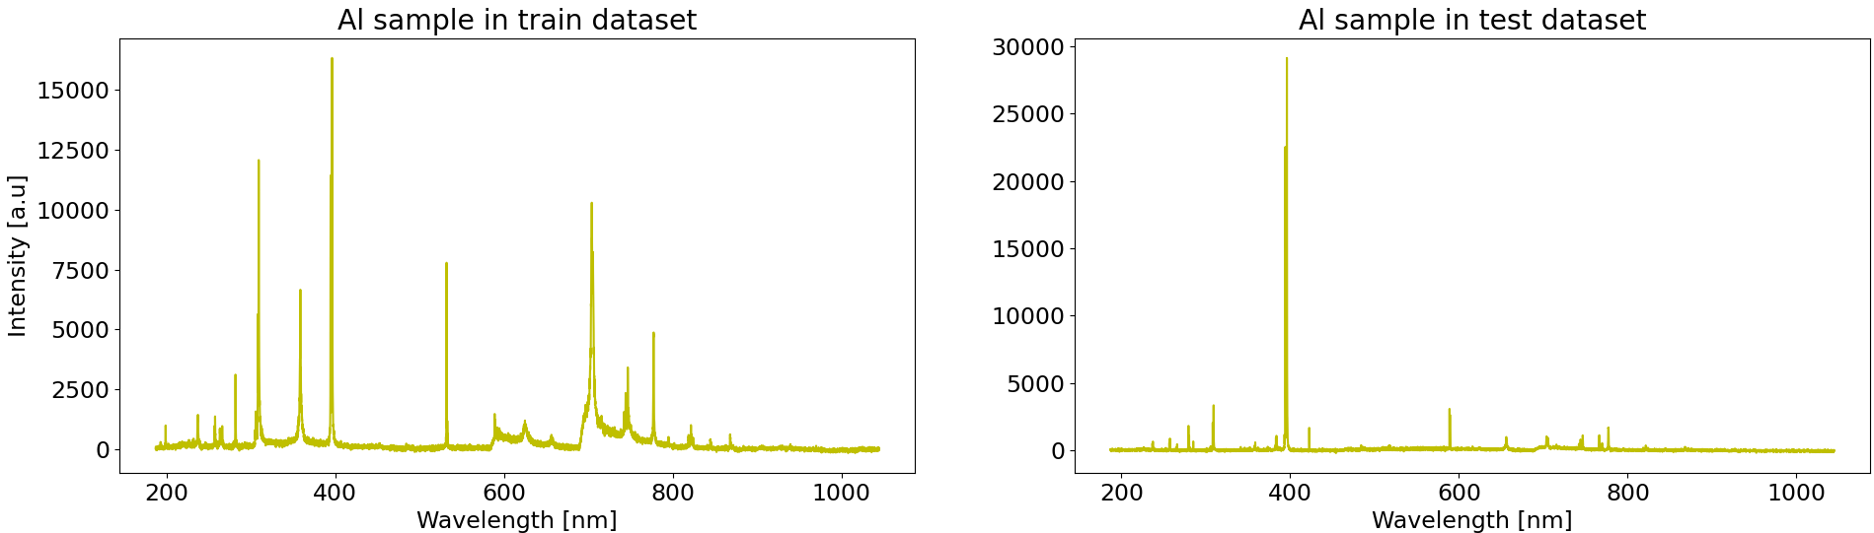
Classification scheme
Design architecture
Normalization
Each data sample has different intensity depending on the laser power
Need to normalize intensity => Batch normalization is introduced
Notes:
또한 데이터의 패턴을 보면 레이저 파워에 따라 intensity가 샘플별로 달라지기 때문에 normalization을 할 필요가 있다고 생각했고 batch normalization을 포함하였습니다.

Slide 7

Classification scheme
1-d CNN architecture
Convolutional layer
(kernel size: 3)
Input
N x 1 x 10000
FC
Output
N x 5
x₁
x₂
x₃
.
.
x₁₀₀₀₀
Wavelength
Y₁
y₂
y₃
y₄
y₅
Max
pooling
Batch
normalization
Batch
normalization
Dropout
(1x2,
stride 2)
Intensity
# of parameters : 125037
Notes:
그래서 1d CNN은 다음과같이 Nx1x10000개의 input에 대해 max pooling을 통해 size를 반으로 줄이고 batch normalization 후 3x1인 5개의 filter로 convolution을 했고 그 후 batch normalization과 relu를 이용한 activation, 그리고 overfitting 방지를 위해 dropou을 했고 flatten 후에 Fully connected layer를 거쳐 Nx5의 output을 얻었습니다.
여기에 필요한 parameter 수를 계산해보면 다음과같이 약 125000개가 필요합니다.
Convolution filter는 처음에 1개만 넣었다가 학습이 충분히 되지 않아 5개까지 추가를 했습니다.

Slide 8
Classification scheme
2-d CNN architecture
FC
Output
N x 5
Input
N x 100 x 100
Convolutional layer
(kernel size: 3)
Max
pooling
Batch
normalization
Batch
normalization
Y₁
y₂
y₃
y₄
y₅
Dropout
(2x2, stride2)
# of parameters : 12519
Notes:
여기서 2d의 아키텍쳐는 1x10000을 100x100으로 바꾸고 maxpooling을 통해 50x50으로 사이즈를 바꾸고 마찬가지로 batch normalization 후에 3x3 convolution filter 1개로 convolution을 하고 나머지는 앞의 1d convolution과 비슷하게 진행을 했습니다.
Parameter 수를 계산해보면 다음과 같이 약 12500개로 앞의 1d cnn보다 1/10배 가량 적습니다.

Slide 9
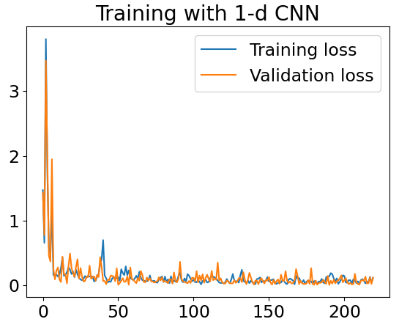
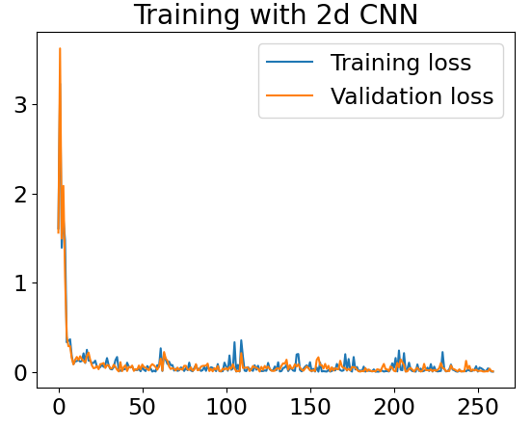
Results and Discussion
Training
Batch size : 100
Epoch : 5
Learning rate : 0.01
Accuracy: 99.6% (train, val)
Batch size : 100
Epoch : 5
Learning rate : 0.01
Accuracy: 100% (train, val)
Notes:
앞에서 소개한 아키텍쳐로 학습을 진행했는데, 둘 다 학습과 validation 모두 100에 가까운 성능을 보였습니다.

Slide 10
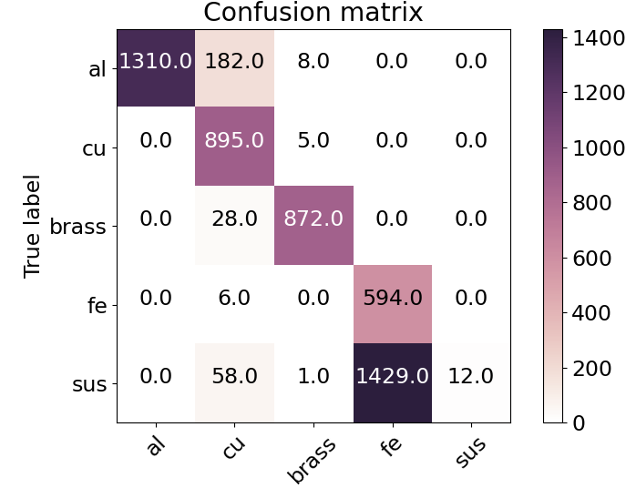
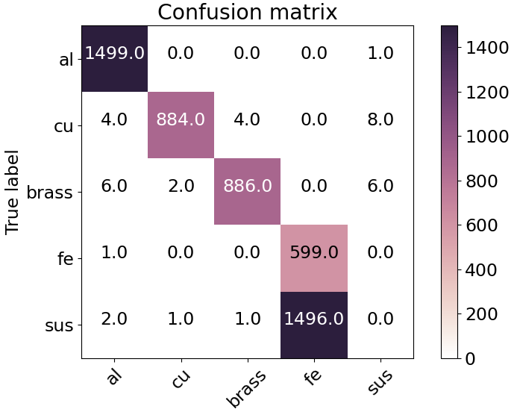
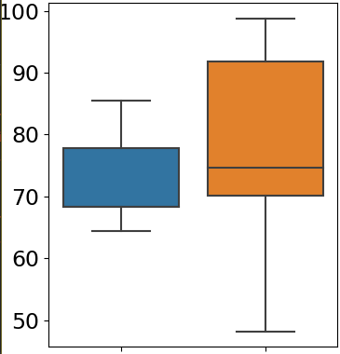
Results and Discussion
Testing
1-d CNN
Mean of accuracy : 71.8
Mean of standard deviation : 5.23
Confusion matrix :
2-d CNN
Mean of accuracy : 79.9
Mean of standard deviation : 11.6
Confusion matrix :
Accuracy of
simulation results
(100 times for each)
1d
2d
Notes:
학습된 모델로 테스트를 진행했습니다. 100번정도 시행을 해서 accuracy의 mean과 std를 구해봤는데 1d는 71%, 2d는 80%정도 나왔고 standard deviatio은 각각 5와 11로 상당히 크게 나온 것을 확인할 수 있습니다.
오른쪽의 boxplot으로도 볼 수 있듯이 둘의 median을 유사하지만 2d의 경우 variation이 커서 mean이 높게 나왔고
Confusion matrix를 확인해보면 둘 다 SUS를 FE로 잘못 맞춘 것이 대부분이었습니다.

Slide 11
Results and Discussion
Reason for low accuracy in test dataset
# of train samples is 2200 and # of train samples is 5400
Especially, Brass (train-300, test-900) and SUS (train-600, test-1500)
Therefore there might exist a lack of train data
Test label may be wrong
SUS and Fe are divided according to the concentration of Fe
The difference between them is not big, making it difficult to distinguish them in case of metal scraps
 | CRMs | Cr | Ni | Fe | Si | Cu | Zn | Mn | C | Mo | Mg | Al
SUS | C1153a | 16.70 | 8.76 | 71.2 | 1.00 | 0.226 | - | 0.544 | 0.225 | 0.24 | - | 0.004
 | BS304B | 18.3 | 8.7 | 69.6 | 0.54 | 0.26 | - | 1.71 | 0.018 | 0.42 | 0.0002 | 0.003
Fe | C1173 | 2.63 | 4.04 | 89.4 | 1.38 | 0.204 | - | 0.174 | 0.453 | 1.46 | - | 0.005
 | C1291 | 2.78 | 4.34 | 87.0 | 1.34 | 0.26 | - | 1.14 | 2.67 | 0.32 | - | -
Notes:
Validation accuracy가 100인 상태에서 테스트 데이터 성능이 잘 안나오는 문제로 레이어를 추가한다던가 하는 것은 맞지 않다고 생각해서 더 이상의 튜닝은 진행하지 않았습니다.
그 대신에 이런 결과가 생긴 원인을 분석해 봤는데요,
일단 첫 번째로는 학습데이터가 부족한 문제입니다. 학습데이터보다 테스트 데이터 수가 더 많고 ,특히 SUS의 경우 600학습데이터는 600개밖에 없지만 테스트는 1500개정도라 데이터가 부족했을 수 있을 것 같습니다.
그리고 두 번째로는 라벨이 틀렸을 경우입니다. SUS와 Fe는 둘다 base alloy가 fe지만 농도에 따라 구분되는데 폐금속의 경우 CRM처럼 이 농도가 일정하지 않기 때문에 둘을 구분짓기가 쉽지 않습니다. 그래서 SUS중에서도 철 농도가 높은 샘플은 Fe로 분류되었을 가능성이 있을 것 같습니다.

Slide 12
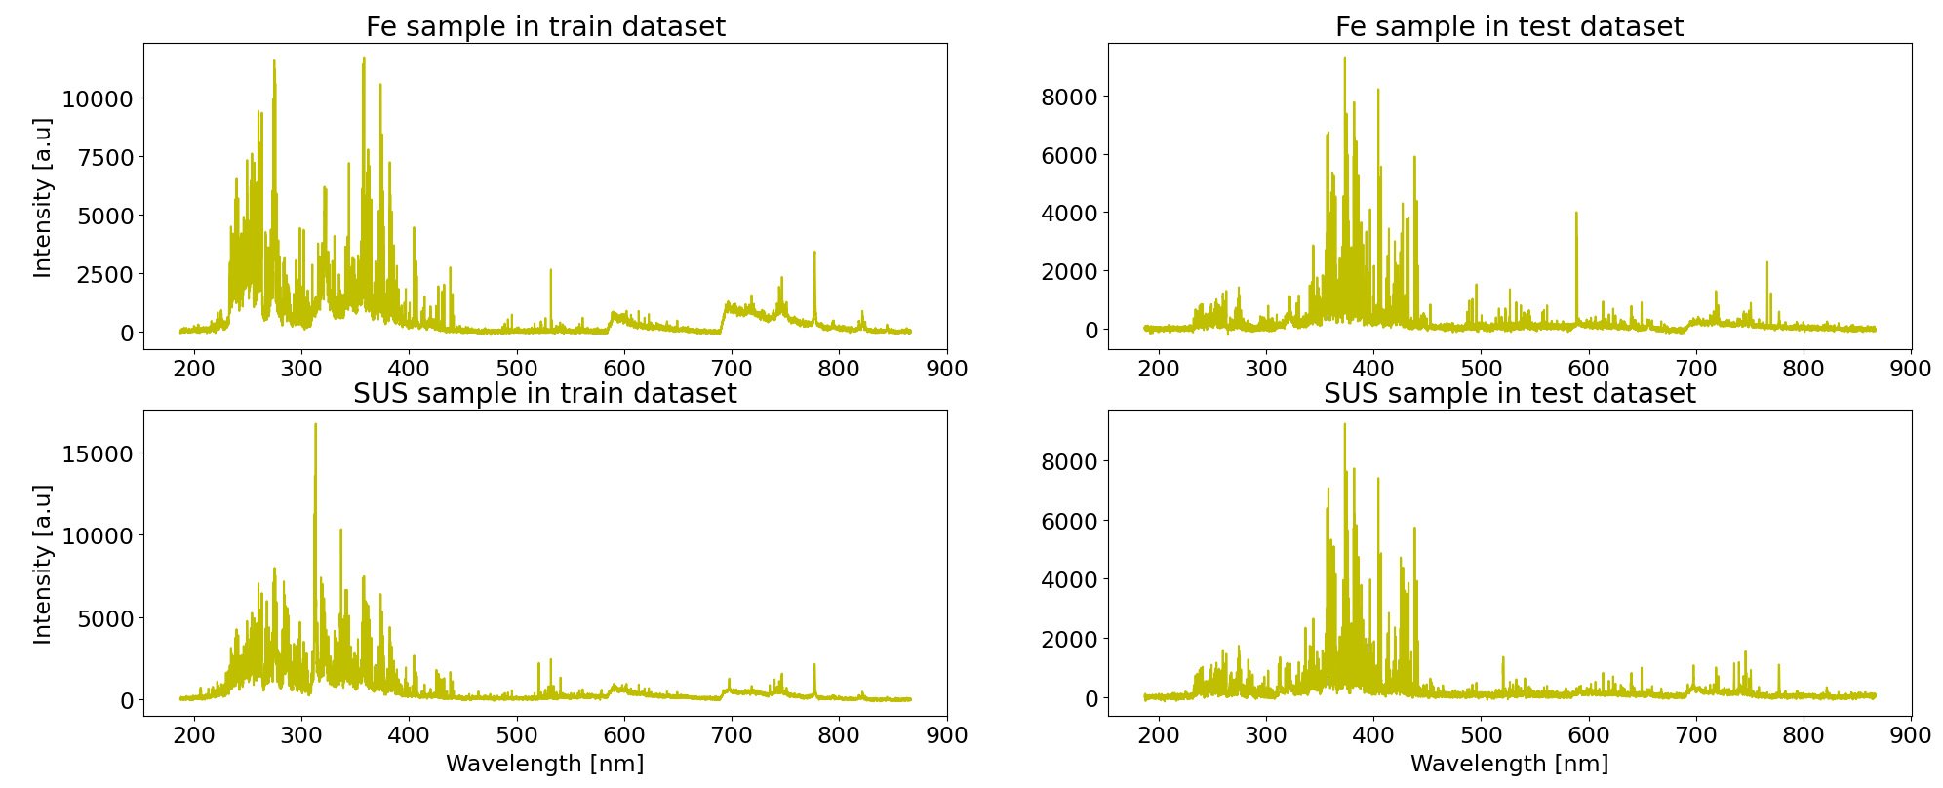
Results and Discussion
Reason for low accuracy in test dataset
Data integrity?
Notes:
그래서 데이터를 살펴모면 학습 데이터의 경우 둘이 비슷하지만 어느정도 다른 패턴을 보이는데 테스트 데이터의 경우 상당히 유사합니다. 따라서 SUS 라고 라벨링 된 데이터가 사실은 Fe였을 가능성이 있을 것 같습니다.
하지만 실험 데이터가 3~4년전 데이터이기때문에 데이터의 무결성을 확인할 방법이 없다는 문제가 있습니다.

Slide 13
Conclusion
Performance of both 1-d CNN and 2-d CNN was similar (almost 100%) for training and valid dataset
2-d CNN is more efficient because 1-d CNN had 10 times more parameters than 2d
Both of the models were poor for test dataset (70~80%)
Mean accuracy is 1d < 2d, but the deviation of 2d is larger so hard to conclude which is better
For the metal scrap data, the type of metal is not clear (Data integrity is not certified) => Metal samples needs to be checked
For the recycling, it is meaningless to distinguish between Cu-Brass and Fe-SUS, so treat them the same
Including metal scrap samples in training is likely to improve generalization performance
Notes:
결론입니다.
1d CNN과 2d CNN 모두 학습과 validation 성능은 100%에 가깝게 좋게 나왔지만 2d가 학습해야할 파라미터 수가 10배 적기 때문에 더 효율적이라고 볼 수 있었습니다.
그리고 두개의 모델 모두 테스트 데이터셋에서는 70~80% 정도로 낮은 성능을 보였는데 mean accuracy는 2d가 1d보가 10%정도 좋았지만 variation이 매우 크기 때문에 어느 쪽이 더 좋다고 판별할 수는 없을 것 같습니다.
그래서 이렇게 일반화가 되지 않는 이유를 생각해보면 SUS와 Fe가 상당히 유사하고 이미지 데이터처럼 실제로 이 라벨이 맞는지 확인할 방법이 없기 때문에 데이터의 무결성을 확인할 방법이 없습니다.
Future work으로는 학습 데이터에도 폐금속 샘플들을 포함시키면 아마 일반화 성능이 높아질 수 있을 것 같습니다.
이상으로 발표를 마치겠습니다. 감사합니다.

